Slide 1

webinar
HYBRIDE KERK
donderdag 27 januari 2022
20.00 uur

Slide 3
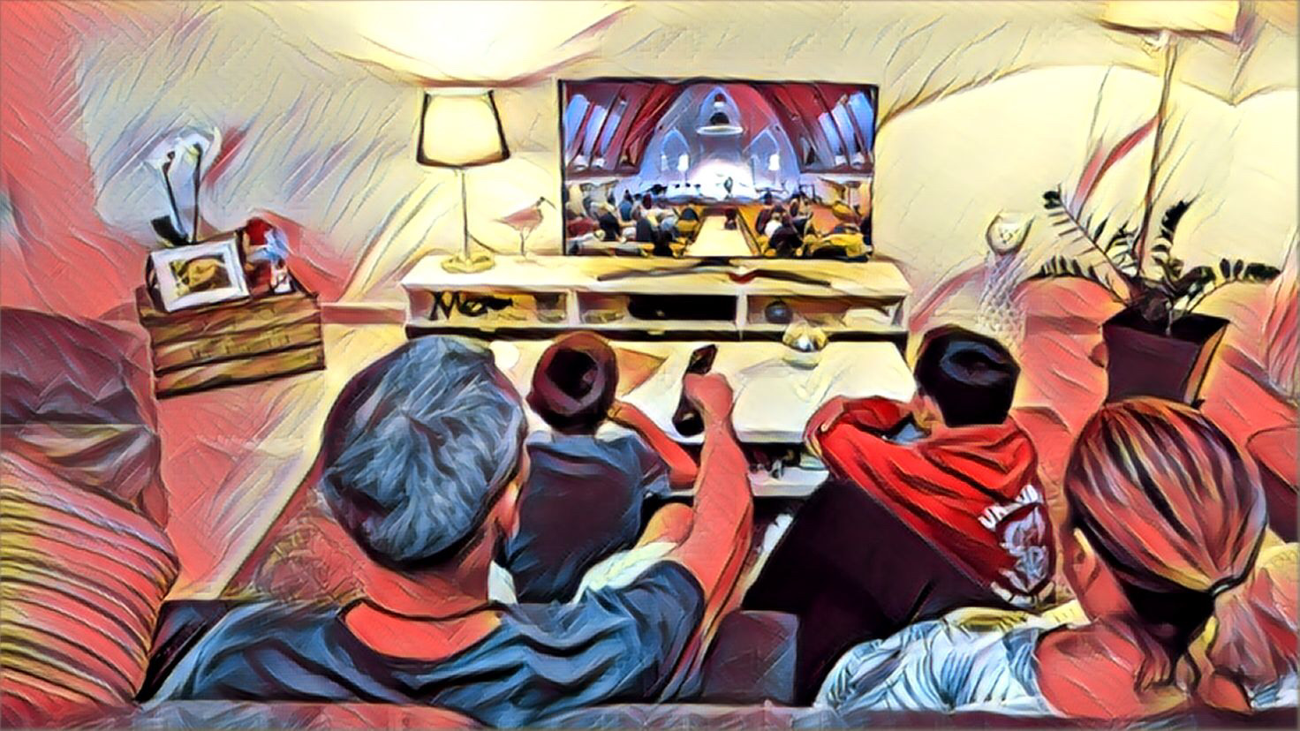

Hybride Kerk

Slide 4
Nanda Langkamp
Gerrit Bril

Slide 5
Vragen kunnen (alleen vanavond) gestuurd worden naar
Whats App 06 25 23 97 46

Slide 6

Psalm 42
¹God, ik verlang naar u,
²zoals een hert verlangt naar helder water.
³Met heel mijn hart verlang ik naar u, u bent de God die leven geeft.
Wanneer zal ik weer bij u zijn?
⁴Dag en nacht ben ik verdrietig,
ik kan alleen nog maar huilen.
En steeds weer vragen mijn vijanden mij:
‘Waar is nu je God?’ Waarom ben ik zo bedroefd?

Slide 7
Psalm 42
⁵Lang geleden liep ik mee met iedereen, op weg naar de tempel van God.
We juichten en we zongen, we vierden allemaal feest.
Daar denk ik aan terug, daar verlang ik naar.
⁶Waarom ben ik zo bedroefd, waarom zo onrustig van binnen?
Ik moet op God vertrouwen.
Eens zal ik hem weer danken. Hij zal mij redden,Hij is mijn God.

Slide 8

Hoeveel kerken hebben een jaar lockdown aangegrepen om flink te investeren…
Investeren met creativiteit.
… Nog niet aan begonnen?
Doe het dan alsnog.
… Nee, niet alles moet online.
Maar zorg wel dat alles online kán.

Slide 9
Dat je een toegankelijk aanbod hebt voor beginners en gevorderden.
Dat mensen snel kunt laten groeien in kennis en spiritualiteit.
En ook: dat je mensen vertelt dat online fantastische voordelen heeft, maar dat je na een jaar corona ook weer extra blij bent dat je ergens naartoe kunt.

Slide 10
… Online plus offline is drie.
… Laten wij als kerk ondertussen creatief zijn om nieuwe doelgroepen aan te spreken.

Slide 11
HYBRIDE

Slide 12
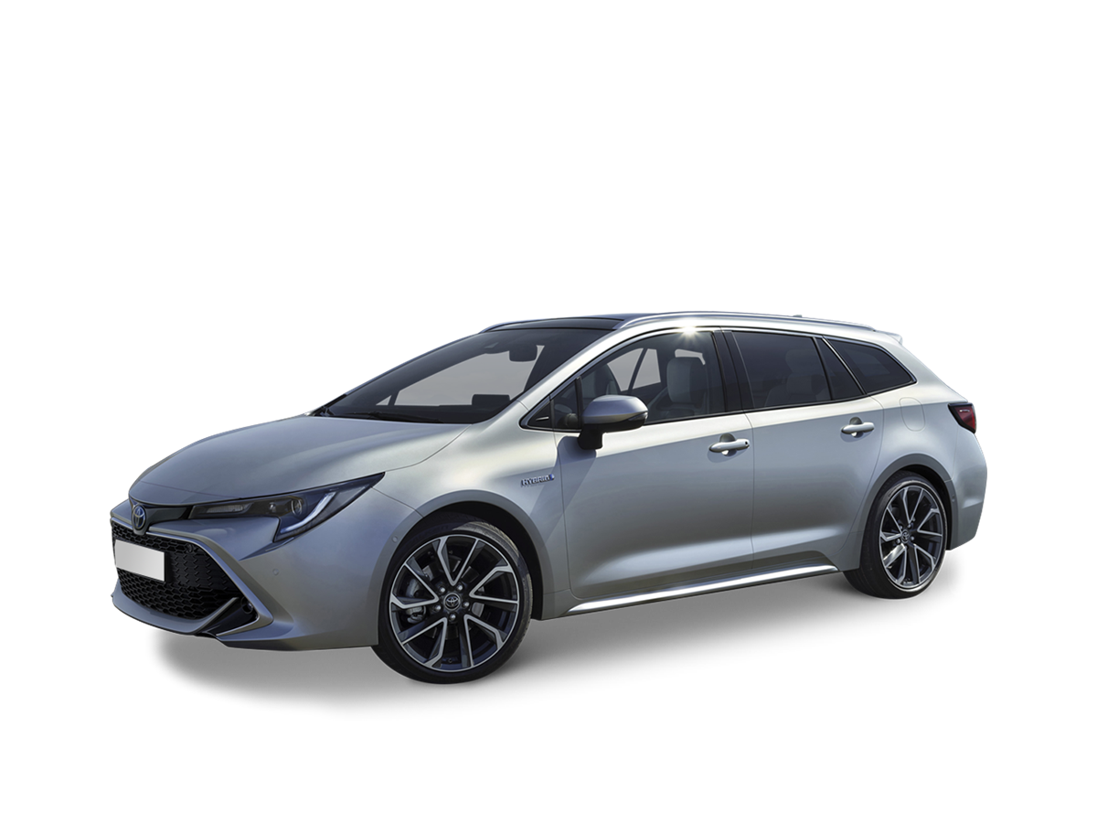
Hybride auto
een voertuig dat door een combinatie
van twee krachtbronnen aangedreven
wordt, bijvoorbeeld, door een benzinemotor
en elektromotor.

Slide 13
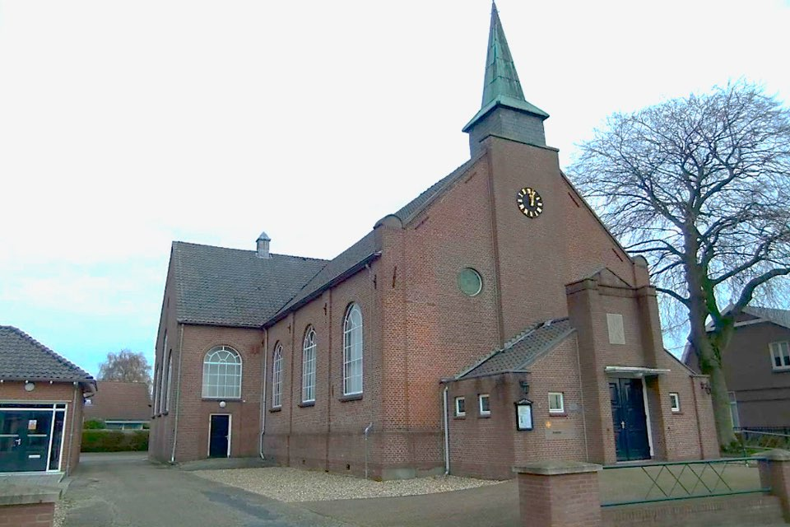
Hybride Kerk
Een kerk die de krachten bundelt
van fysieke vieringen
met online kerkdiensten

Slide 14
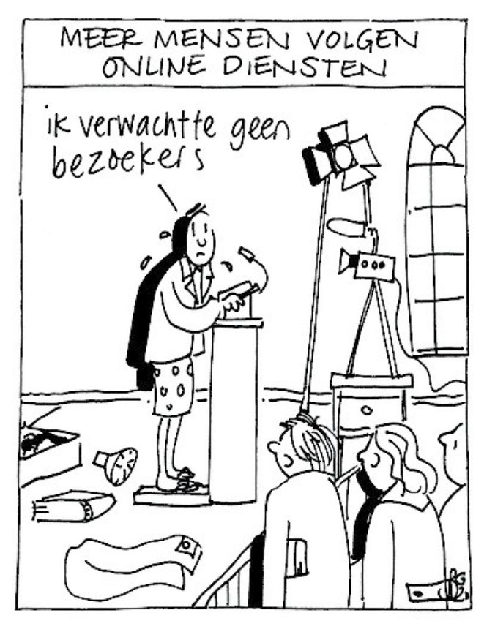

Slide 15
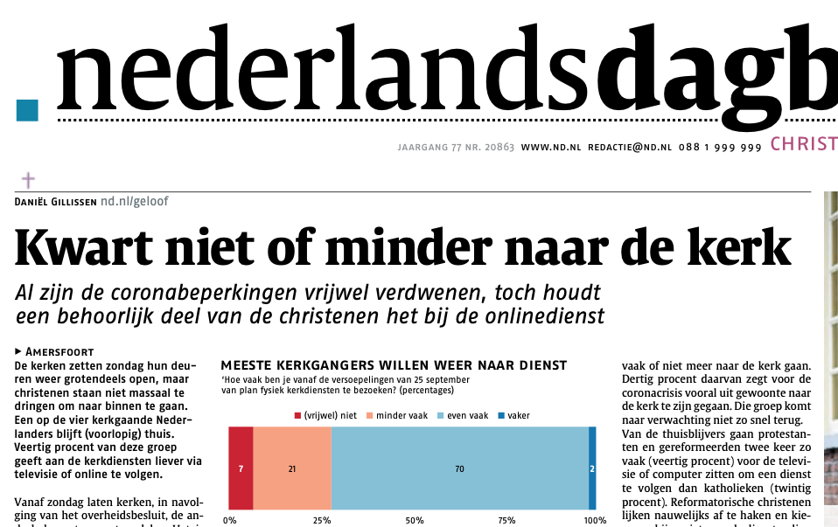

Slide 16

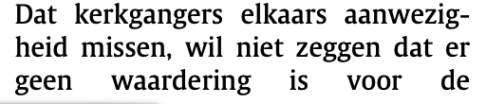
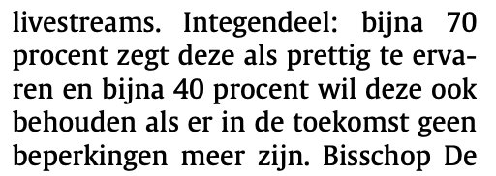

Slide 17
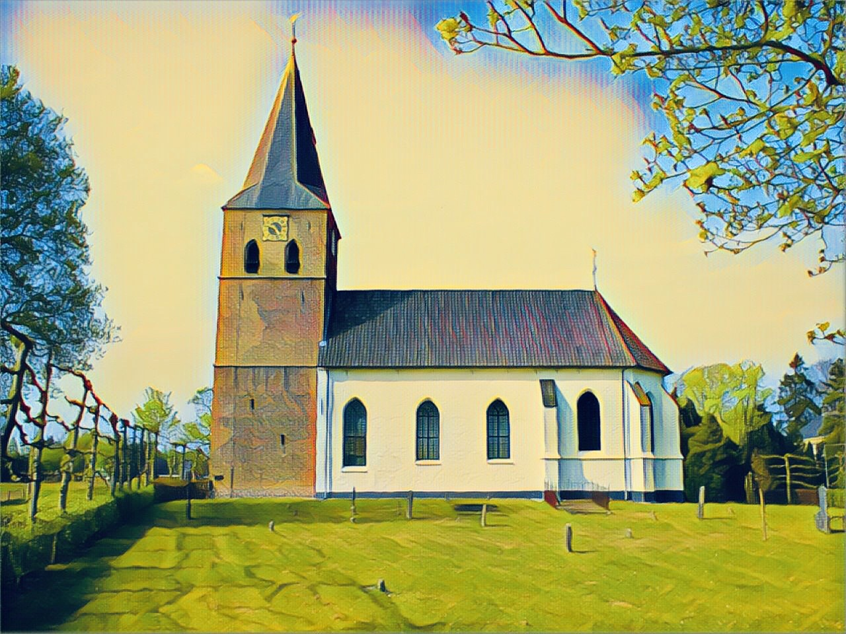
Hybride Kerk

Slide 18
WAT IS HYBRIDE KERK?
• Aanwezigheid van de kerk binnen de digitale cultuur van de 21e eeuw
• Een samensmelting van fysieke kerk en kerk online/digitale kerk. Mensen de keuze geven om te zijn waar ze willen zijn, om te zijn waar ze zich veilig voelen, om te zijn waar ze God ervaren, om het lichaam van Christus te zijn
  - de kerkbank/rij achter de achterste kerkbank/rij

Slide 19
WAT IS HYBRIDE KERK?
Het opnemen van fysiek aanwezige en digitaal aanwezige leden van de gemeente in een gezamenlijke beleving van de gemeenschap der heiligen.
• Erkenning van het hele Lichaam van Christus, aanwezig in de kerkzaal of thuis (1 Kor 11)
• Pastoraat, discipelschap, verkondiging, contact met de gemeente fysiek of digitaal.

Slide 20

MISSIE/VISIE
Vier speerpunten:
1.Het goede nieuws over Jezus Christus
te verkondigen
2.Een hechte en gelovige gemeenschap
zijn
3.Concrete naastenliefde in onze
omgeving betonen
4.Biddend zoeken naar wegen
om Gods rijke genade bekend te maken.

Slide 21
MISSIE/VISIE
Drie onderdelen:
1. Leerling-zijn (gemeentelid),
2. Gemeenschap-zijn (de gemeente) en
3. Geloofscommunicatie
(in contact met elkaar en onze omgeving)

Slide 22



samen naar de kerk
samen online verbonden

Slide 23
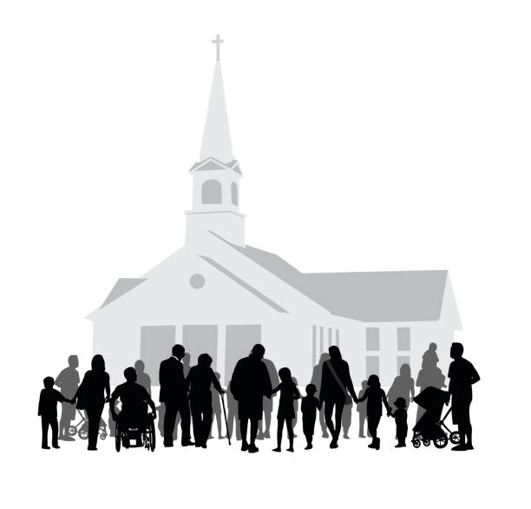
KERK IN VERANDERING
Kerk 1.0

Slide 24

KERK IN VERANDERING
Ontregeld (door Covid19-pandemie)

Slide 25
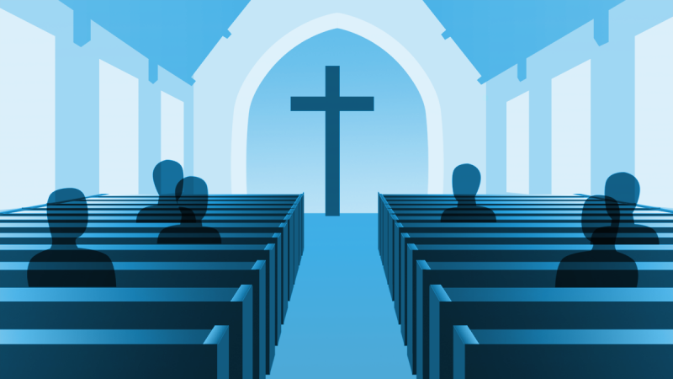

KERK IN VERANDERING
tussenfase / overgangsfase (post Corona fase)

Slide 26

KERK IN VERANDERING
Kerk 2.0

Slide 27
HYBRIDE KERK
aan de basis verandert er niet
veel aan de kerk:
-verkondiging
-gebed
-pastoraat
-gemeente zijn

Slide 28
HYBRIDE KERK
belangrijkste verandering:
Nieuwe technieken:
digitaal gebruiken om verschillende
elementen van de gemeente bij
elkaar te brengen

Slide 29
HYBRIDE KERK
belangrijkste verandering:
Culturele verschuiving 2022:
bekendheid en omgang met media
is enorm groot

Slide 30
HYBRIDE KERK
belangrijkste verandering:
Missionaire verschuiving:
samen kerk zijn betekent
nu alomtegenwoordig

Slide 31
HYBRIDE KERK
belangrijkste verandering:
Veranderingen in team:
techniek mensen en creatievelingen
zijn aanvulling op verkondiging
en pastoraat

Slide 32
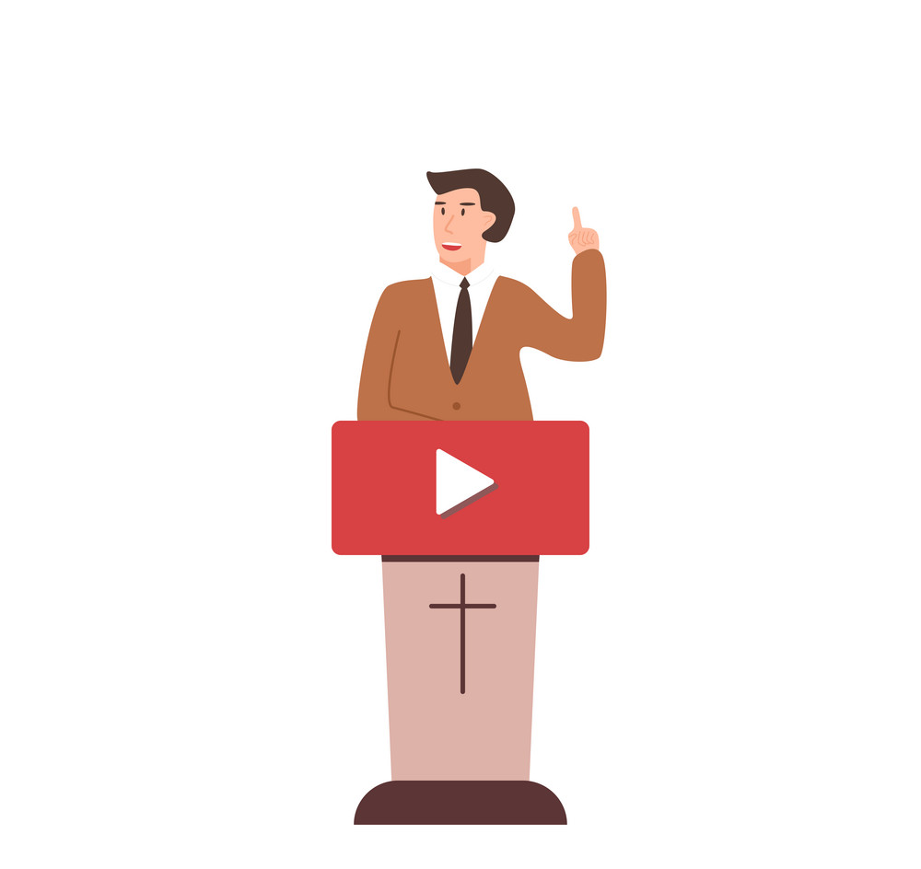
HYBRIDE KERK
Advies:
    vorm een kernteam:
Predikant

Slide 33

HYBRIDE KERK
Advies:
    vorm een kernteam:
Vrijwilligers
Audio / Video

Slide 34

HYBRIDE KERK
Advies:
    vorm een kernteam:
Creatief
Vormgever

Slide 35

HYBRIDE KERK
Advies:
    vorm een kernteam:
Communicatie
Deskundige

Slide 36
HYBRIDE KERK
Advies:
Ontwikkel als team een vast
hanteerbaar stramien voor de
combinatie fysieke kerkdienst
en online kerkdienst

Slide 37
HYBRIDE KERK
SAMEN

Slide 38


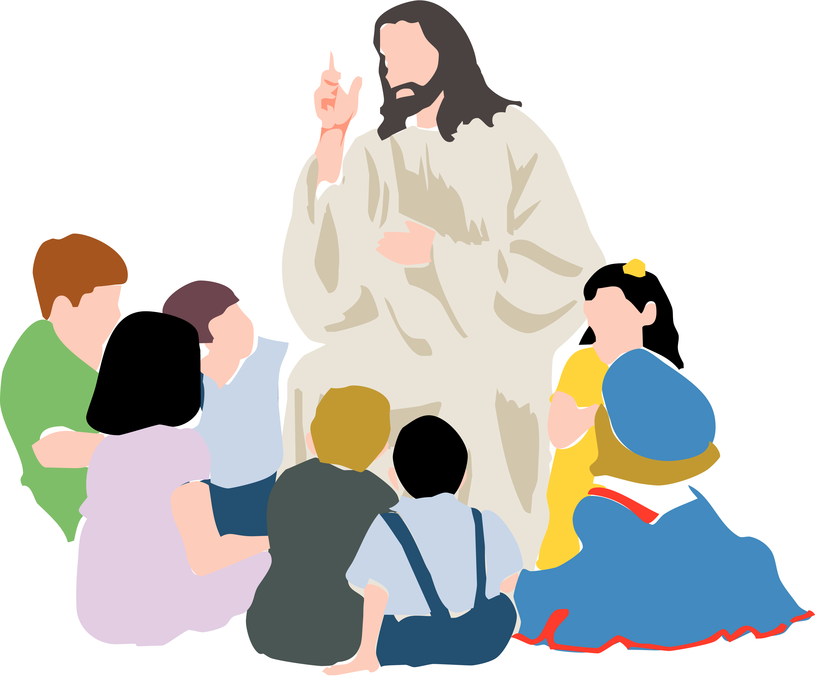

Slide 39

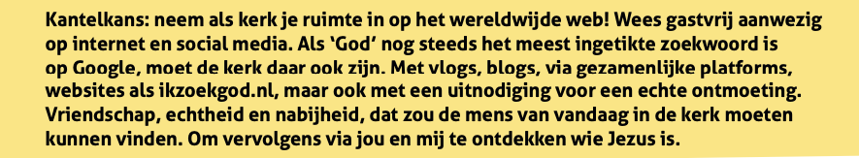

Slide 40
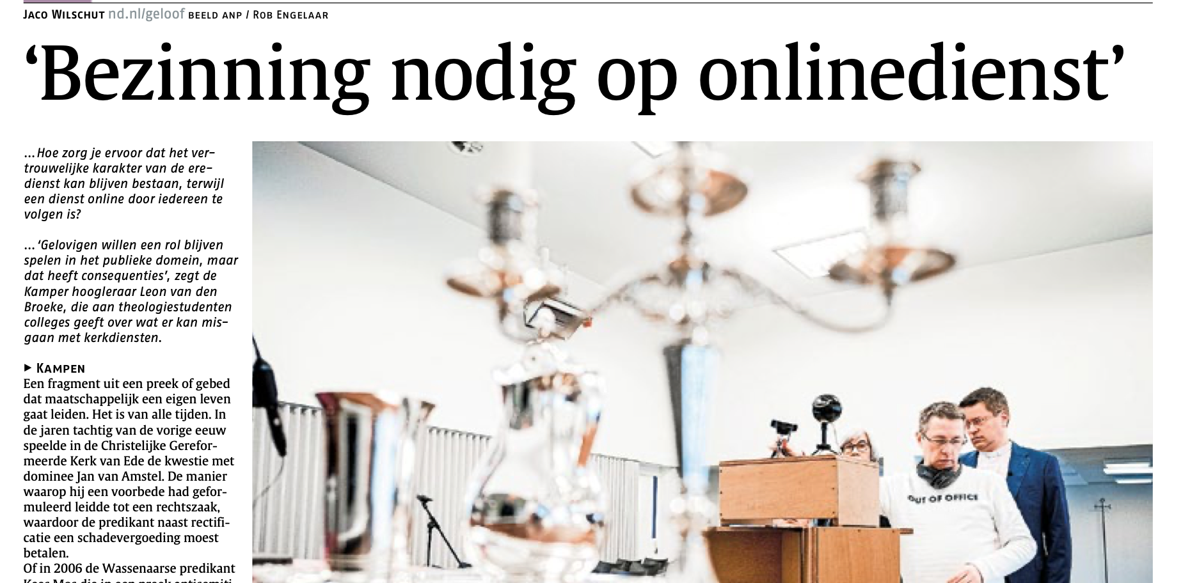

Slide 41

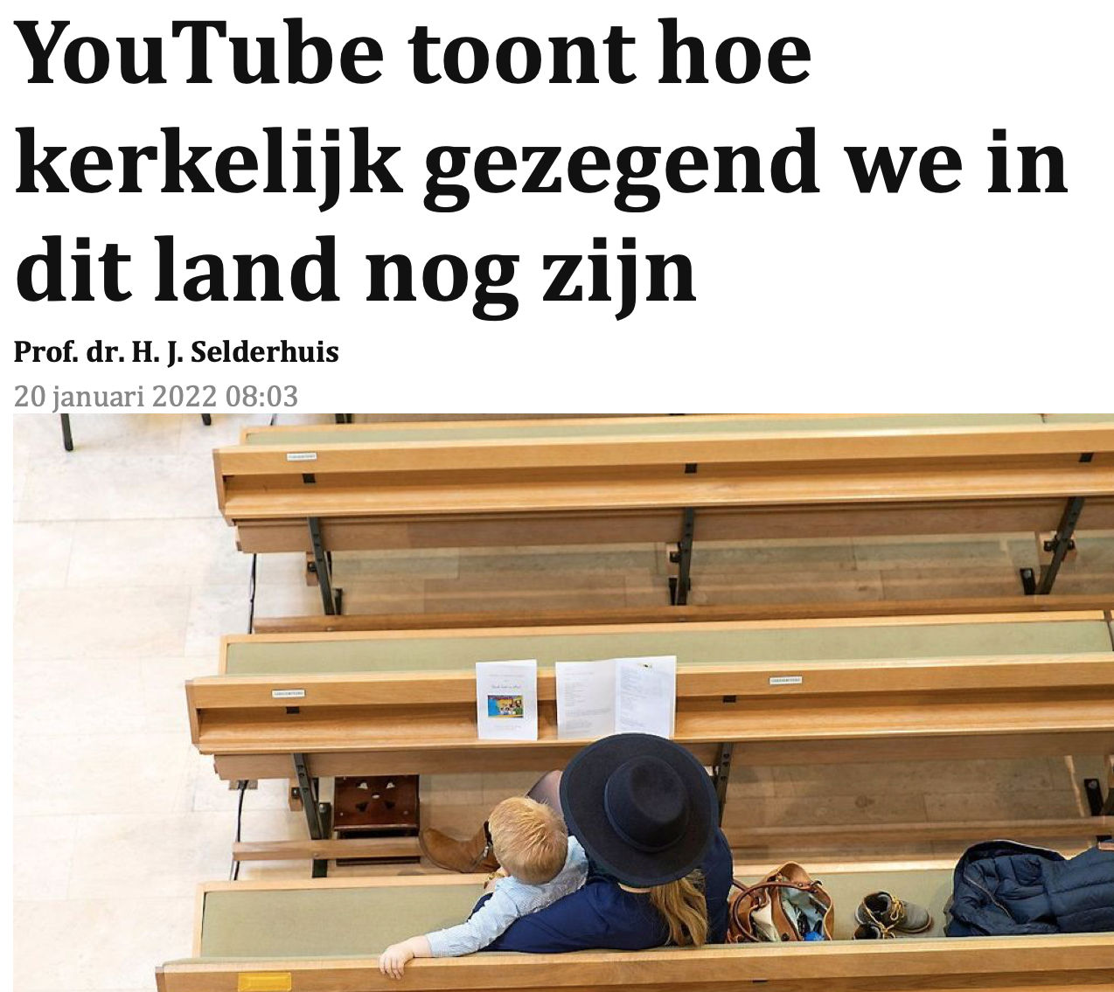

Slide 42
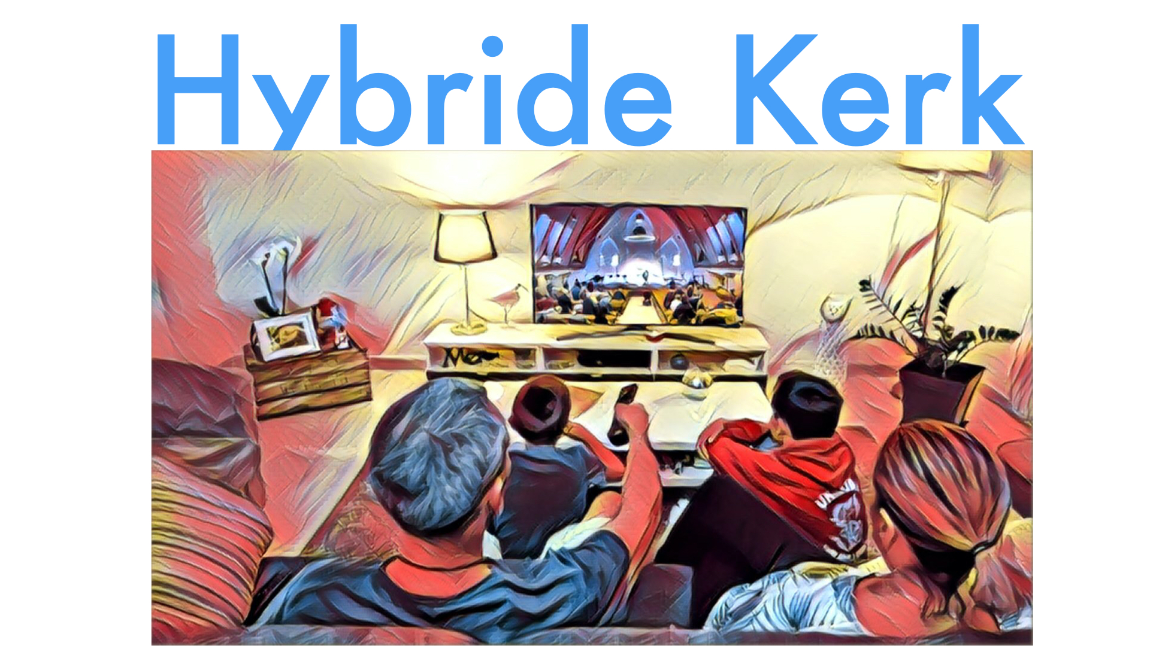

3 maart 2022
31 maart 2022
21 april 2022

